Slide 1
데이터베이스 시스템
강의 소개
2019

Slide 2
데이터베이스?
데이터베이스 시스템?
데이터베이스 관리 시스템?

Slide 3
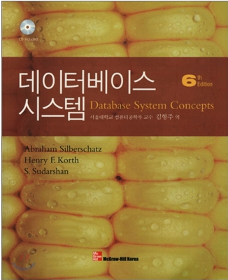
교재

Slide 4
개론
- 데이터베이스시스템 응용 및 목적
- 데이터베이스 언어
- 관계형 데이터베이스
- 데이터베이스 설계
- 데이터 저장과 질의
- 트랜잭션 관리
- 데이터베이스 구조
- 데이터 마이닝
- 정보 검색
- 데이터베이스 사용자, 관리자
- 데이터베이스시스템의 역사

Slide 5
관계형모델
- 관계형 데이터베이스의 구조
- 데이터베이스 스키마
- 키
- 스키마 다이어그램
- 관계형 질의어
- 관계 연산

Slide 6
SQL
- SQL 질의언어 개요
- SQL 데이터 정의
- SQL 질의 기본구조
- 부가적인 기본연산
- 집합 연산
- NULL
- 집계 함수
- 중첩 질의
- 변경 질의
- 조인
뷰
SQL 작성 과제 2회

Slide 7
중간시험

Slide 8
SQL
- 트랜잭션
- 무결성 제약조건
- 데이터타입과 스키마
- 권한
- 프로그래밍언어에서 SQL사용
- ODBC, JDBC
- 함수와 프로시저
- 트리거
- 재귀적 질의
고급 집계 기능
- 계층형 질의와 셀프조인
- 그룹함수
절차형SQL
SQL 작성 과제 1회, JDBC 이용 프로그래밍 과제 1회

Slide 9
관계형 질의언어
- Relational Algebra
select: σ
project: ∏
union: ∪
set difference: –
Cartesian product: x
rename: ρ

Slide 10
ER 모델링
- 데이터베이스 설계 개요
- 개체관계 모델
- 제약조건
- 중복속성 제거
- ER Diagram
- ER 모델링 논점들
확장된 ER모델링 특성
ER Modeling 작성과제 1회

Slide 11
관계형 데이터베이스 설계
- 훌륭한 관계형데이터베이스 설계의 특징
- 함수적종 속 이론
- 1,2,3차 정규형 및 보이스코드 정규형
- 다중종속 기반 분해

Slide 12
기말시험

